Slide 1
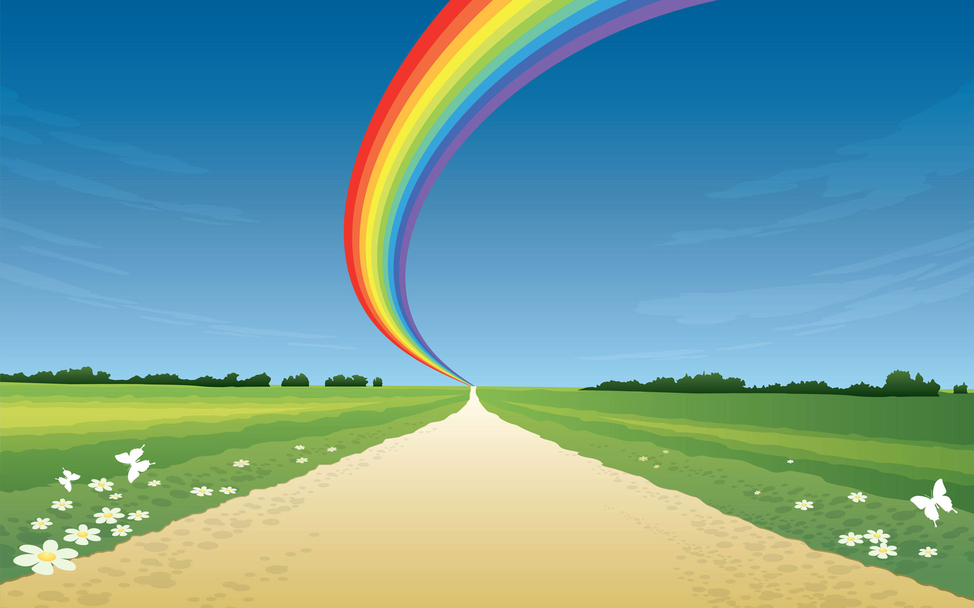
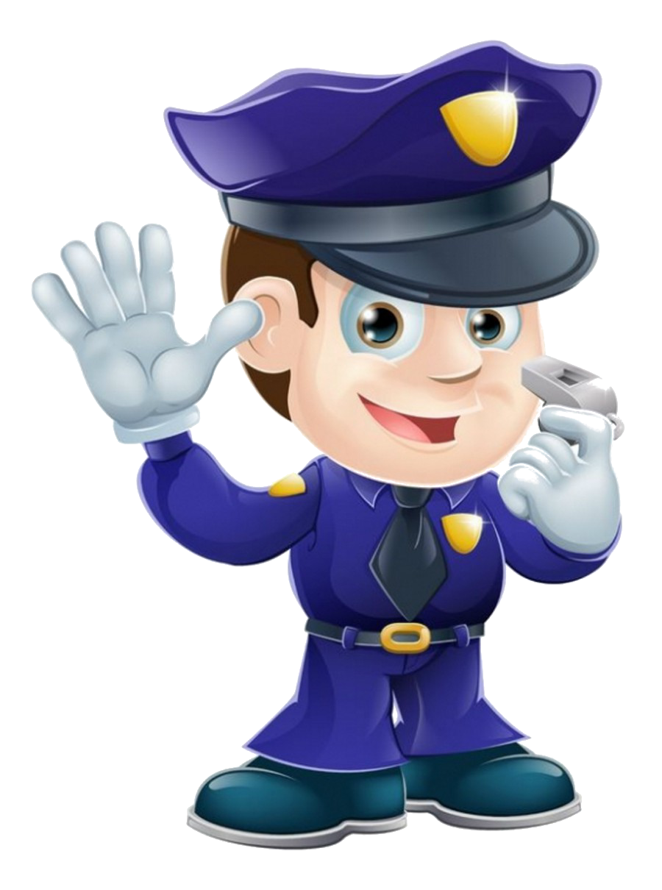
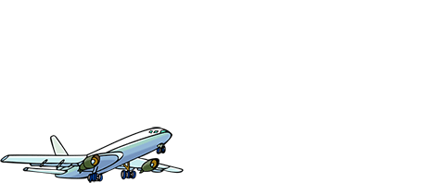
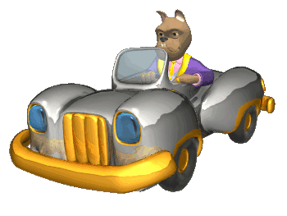
Привет, ребята!
Сейчас начинается наше увлекательное путешествие , в котором мы узнаем всё о транспорте, какой он бывает, зачем и для чего нужен.
Хотите мы сегодня поговорим о том, какие же виды транспорта есть?

Slide 2
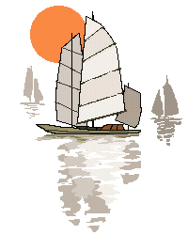
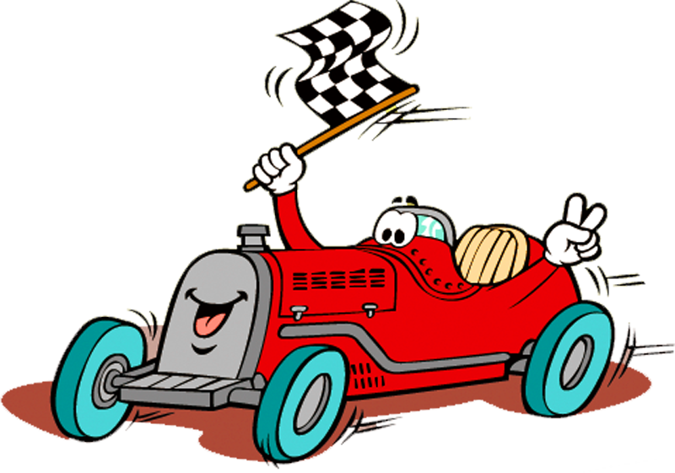
Вы знаете, какие бывают виды транспорта?
воздушный
наземный
водный
Что из показанного вы к какому транспорту отнесете?

Slide 3
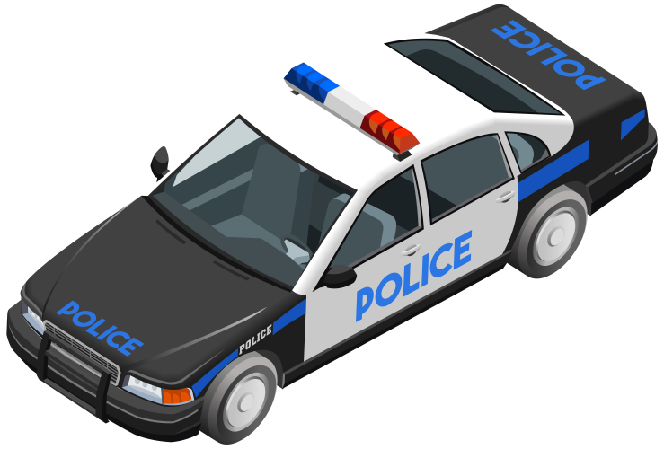
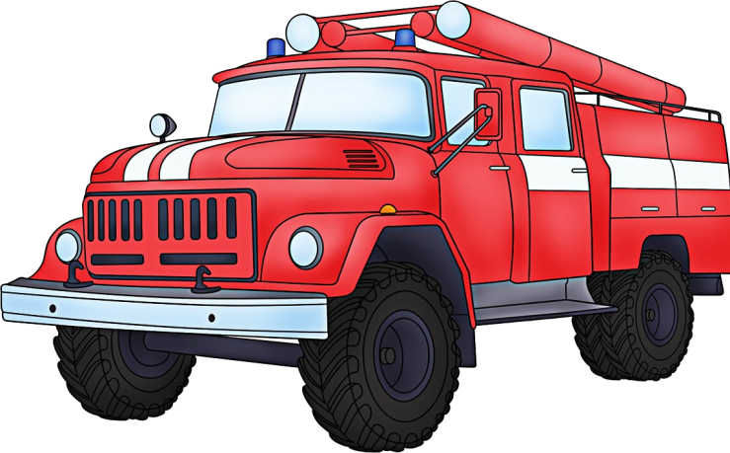
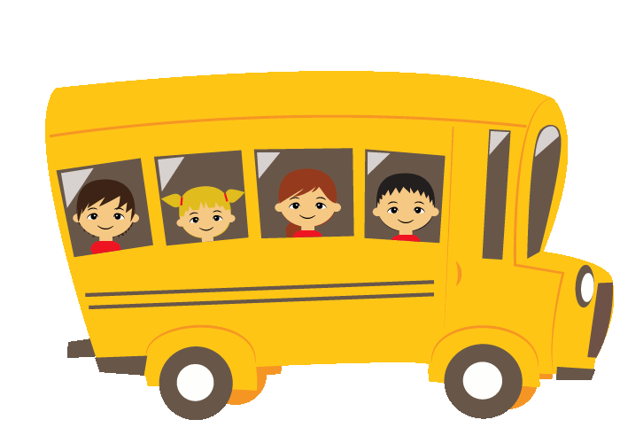
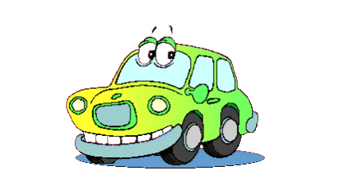
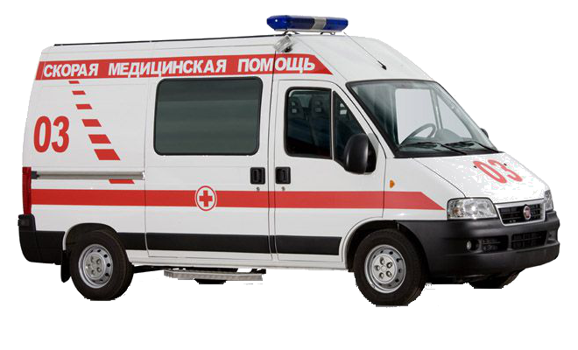
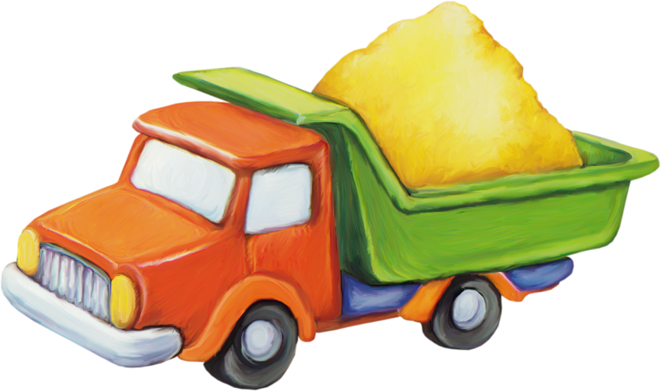
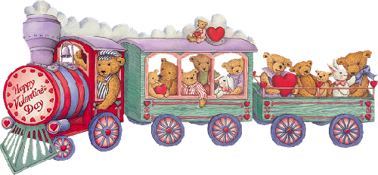
Почему наземный транспорт так называется, вы знаете?
Как называются всплывающие машины и к какому типу наземного транспорта они относятся?
Верно, потому что он передвигается по земле.
В свою очередь наземный транспорт делится на:
Грузовой
Общественный
Специальный
Легковой
Железнодорожный

Slide 4
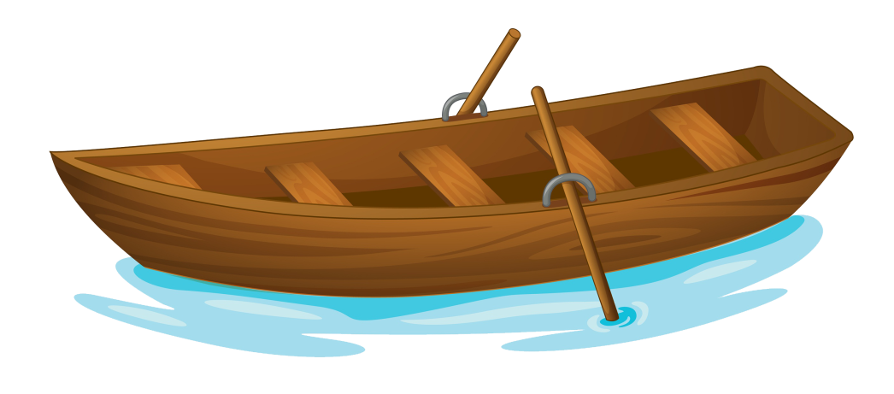
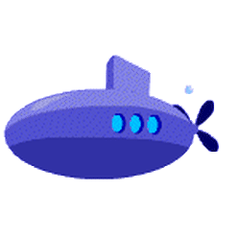
Отгадайте загадки.
Сначала дерево свалили, Потом нутро ему долбили, Потом лопатками снабдили И по реке гулять пустили.
Под водою дом плывёт, Смелый в нём народ живёт, Даже под полярным льдом Может плавать этот дом.
Плывёт белый гусь - Брюхо деревянное, Крыло полотняное.
Про какой вид транспорта были загадки? Почему он так называется?

Slide 5
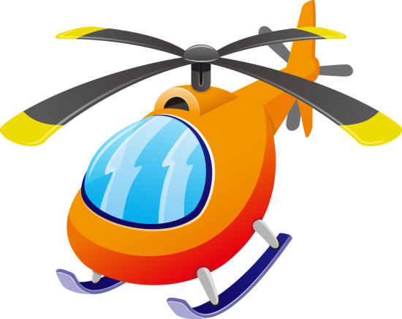
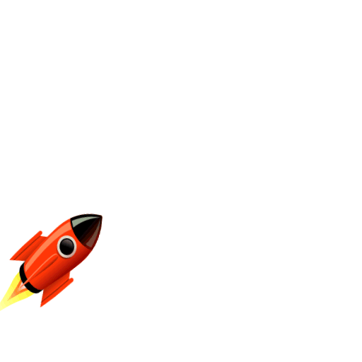
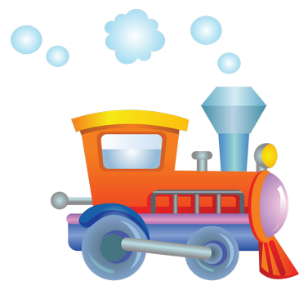
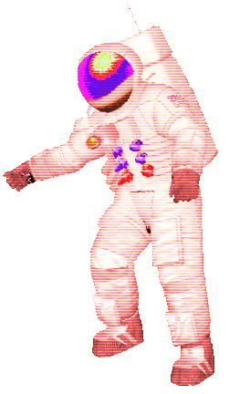
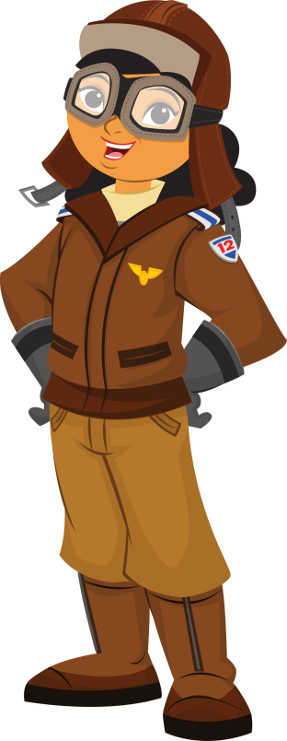
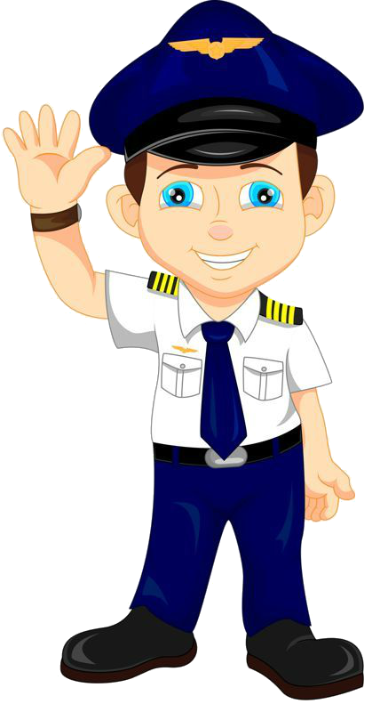
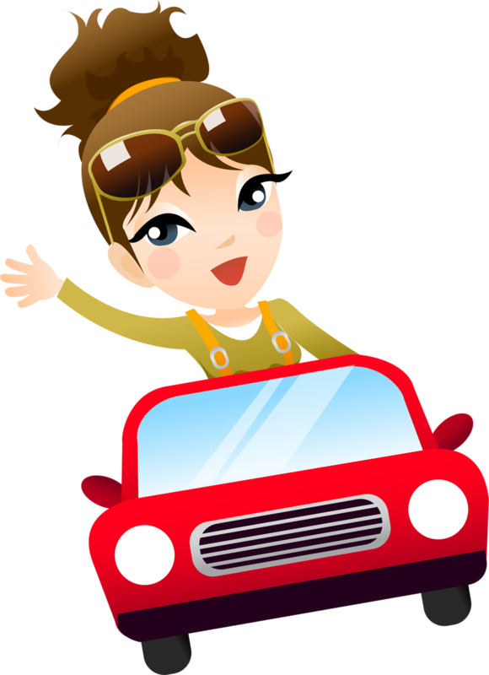
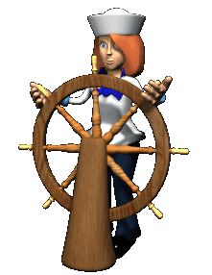
Кто чем управляет

Slide 6
А теперь давайте немного отдохнем
На лошадке ехали, (Шагаем на месте.) До угла доехали. Сели на машину, (Бег на месте.) Налили бензину. На машине ехали, До реки доехали. (Приседания.) Трр! Стоп! Разворот. (Поворот кругом.) На реке — пароход. (Хлопаем в ладоши.) Пароходом ехали, До горы доехали. (Шагаем на месте.) Пароход не везет, Надо сесть на самолет. Самолет летит, В нем мотор гудит: (Руки в стороны, «полетели».) -У-у-Ф.

Slide 7
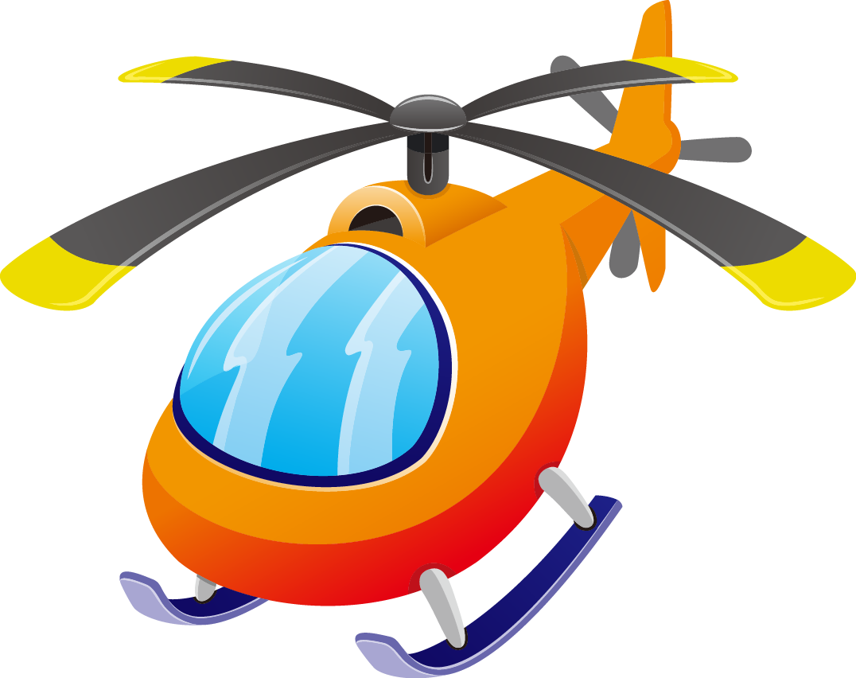
Смело в небе проплывает, Обгоняя птиц полёт. Человек им управляет. Что такое?
Трещит, а не кузнечик, Летит, а не птица, Везёт, а не лошадь.
А это что за вид транспорта?
А он почему так называется?

Slide 8
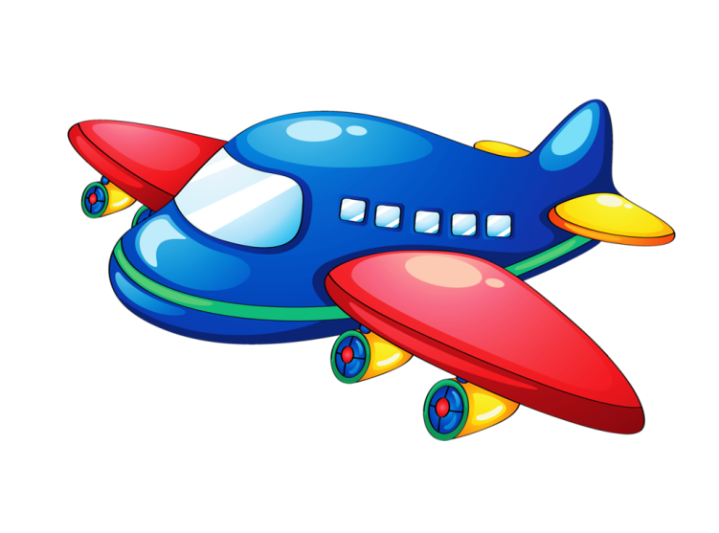
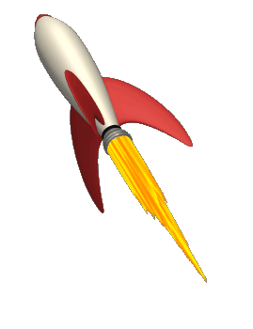
Поиграем в игру: При виде водного транспорта вы выполняете движение руками как пловец, при названии воздушного вида транспорта руки изображают крылья самолёта, при названии наземного вида транспорта «крутите» руль машины.

Slide 9
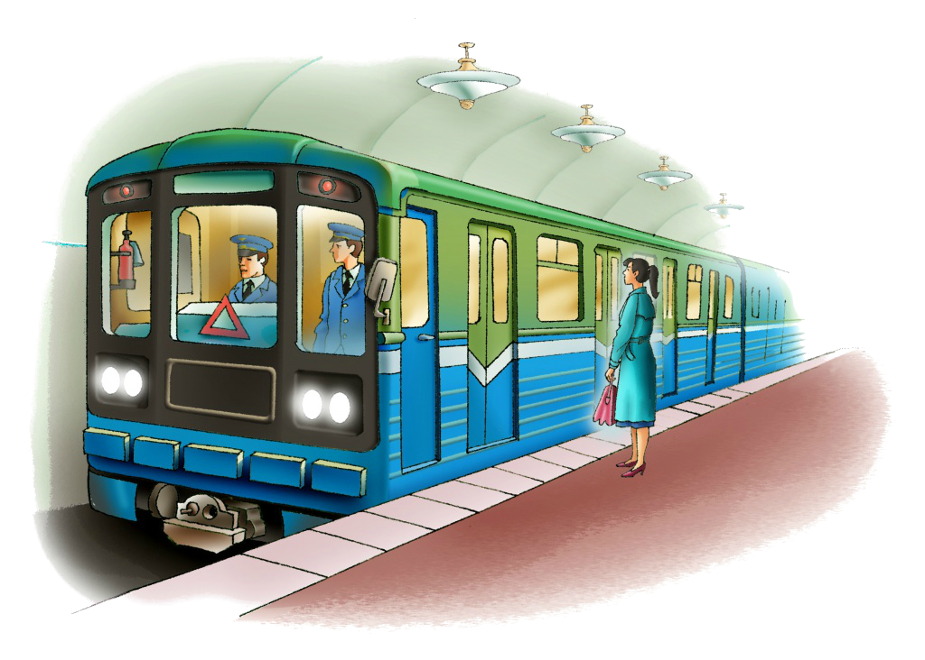
Ребята, а какой транспорт ходит под землёй?
Это подземный транспорт – метро. Люди изобрели этот вид транспорта, чтобы было легче передвигаться по большим городам. Ведь в мегаполисах очень много машин, и добраться куда-либо на метро – будет намного быстрее.
И это очень тяжелая работа, ведь машинисты большую часть времени проводят под землей без капельки солнечного света, а это плохо влияет на здоровье.
А вы ездили когда-нибудь на метро?

Slide 10
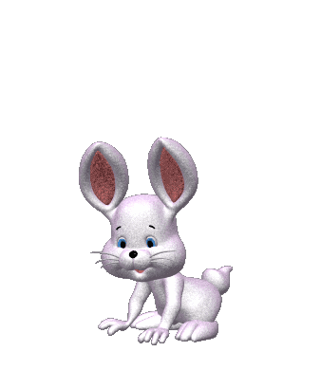
Ну что, ребята, вам понравилось наше путешествие?
Давайте ответим на несколько вопросов, чтобы закрепить материал.
Ребята, вы большие молодцы! Давайте похлопаем друг другу.
Не забудьте рассказать о том, что вы узнали, своим родственникам и друзьям!
Какие марки автомобилей вы знаете?
Где можно встретить водный транспорт?
Какие бывают поезда?
(скорый, товарный, пассажирский).
Где приземляются самолёты?
Где изготавливают машины?

